Slide 1


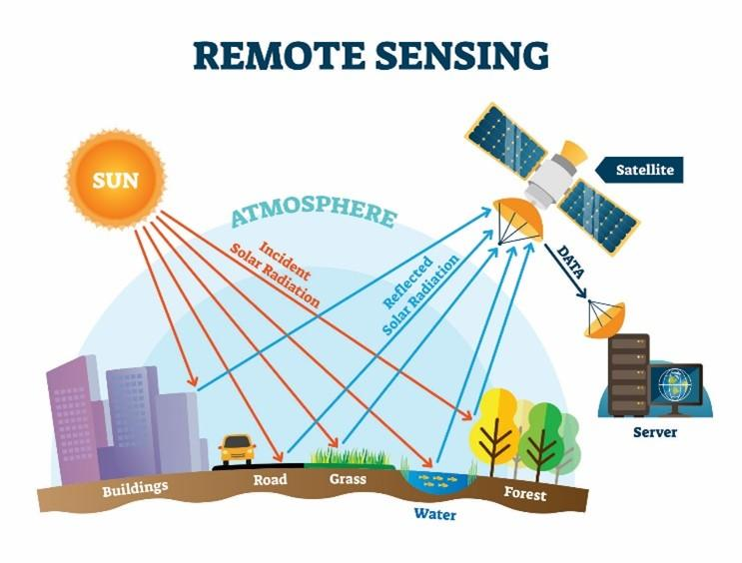
Çukurova Üniversitesi Karaisalı Meslek Yüksekokulu
UZAKTAN ALGILAMA
Öğr. Gör. Buray KARSLI

Slide 2
Mekânsal Veri ve Önemi
Coğrafi bilgi ile çalışan bütün disiplinler jeoreferanslanmış (koordinatlanmış) veriye ihtiyaç duyarlar. Bu disiplinler verinin toplanmasında, işlenmesinde, analizinde veya genel olarak veriyi kullanarak karar verme mekanizmasında görev alıyor olabilir. Sonuç olarak, verinin yönetim amaçlı olarak bilgi haline dönüştürülmesi söz konusudur. Bu derste, jeoreferanslanmış veya mekânsal verinin elde edilmesindeki uzaktan algılama metodu üzerinde durulacaktır. Dolayısıyla uzaktan algılama, daha çok referanslandırılmış mekânsal verinin elde edilme yöntemi olarak karşımıza çıkar.

Slide 3
Mekânsal Veri ve Önemi
Coğrafi Bilgi Sistemleri (CBS) dersinden hatırlanacağı üzere, CBS’nin altı önemli bileşeni bulunmaktadır.
Bunlar; yazılım, donanım, insan, veri, metot ve ağ (network) dır. Bu bileşenlerden veri bileşeni CBS’nin en önemli bileşenidir. CBS’de veri, gerçek dünyadaki coğrafi olayların raster ve/ya vektör formatta depolanması olarak tanımlanabilir. Raster veriler hücrelerden oluşurken, vektör veriler x,y koordinat çiftlerinin bir araya gelmesiyle oluşur ve nokta, çizgi ve alan olarak temsil edilirler (Şekil 1.1). Aynı zamanda veriler, mekânsal olmayan sözel nitelikte de CBS de depolanabilirler.
CBS’deki mekânsal veriler, verinin temsil ettiği coğrafi olayın doğası gereği 2 boyutlu (x,y) ve 3 boyutlu (z) olabildikleri gibi 4 boyutlu da olabilmektedir. Burada 4. boyut özelliği, verinin zaman içindeki değişimidir. Dolayısıyla 4.boyut zamandır (Şekil 1.2).

Slide 4
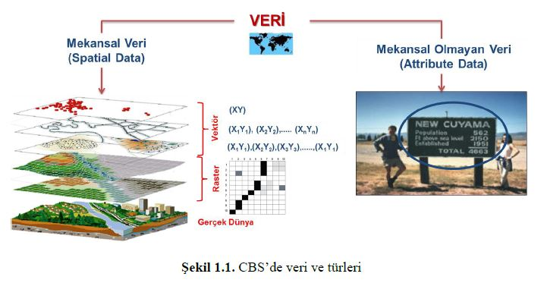
Mekânsal Veri ve Önemi

Slide 5
Mekânsal Veri ve Önemi
Yukarıda bahsi geçen CBS’deki mekânsal verilerle ilgili bütün özellikleri, uzaktan algılama metotlarıyla elde edebilir ve kolaylıkla CBS’ye veri aktarımını gerçekleştirebiliriz. Uzaktan algılama metoduyla 2 boyutlu, 3 boyutlu ve hatta 4 boyutlu verileri üretmek mümkündür. Uzaktan algılamanın bu özelliklerini ilerleyen derslerimizde ayrıntılı bir şekilde işleyeceğiz.
Dünya üzerindeki coğrafi olaylarla çalışan bütün disiplinler gibi, coğrafyacılar da bir şekilde gerek fiziki gerekse beşeri coğrafya konularında referanslandırılmış mekânsal veriye ihtiyaç duyar. Bu verileri elde etmek için de kullandıkları metotlardan birisi de uzaktan algılamadır. Bu nedenle, uzaktan algılamanın ne olduğu ve nasıl işlediğinin anlaşılması coğrafyacılar için önem arz eder.

Slide 6
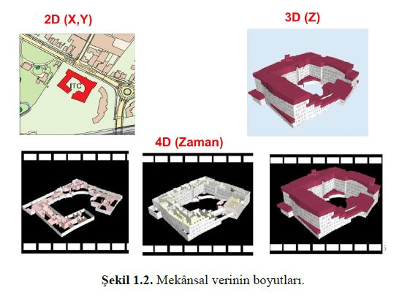
Mekânsal Veri ve Önemi

Slide 7
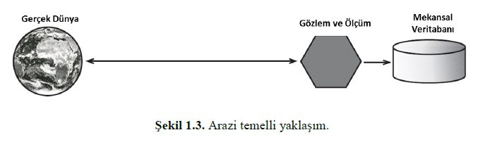
Mekânsal Verinin Üretilmesi
Temelde mekânsal verinin üretilmesinde iki önemli yöntem vardır. Bunlar; Yer/arazi temelli metot ve uzaktan algılama metodudur.
Arazi temelli metotta; arazi gözlemleri, arazi çalışmaları yaparak yerinde ölçümle gerçekleştirilir. Dolayısıyla gerçek dünyada ilgili lokaliteye gidilip bizzat ölçüm ve gözlem yapmak bu metodun temelini oluşturur (Şekil 1.3). Arazide yapılacak gözlem ve ölçümler kullanılarak mekânsal veritabanı oluşturulur.

Slide 8
Mekânsal Verinin Üretilmesi
Uzaktan algılama metodunda; hava kameraları, tarayıcılar veya radarlar gibi algılayıcılar tarafından elde edilen görüntülerin kullanımıyla mekânsal veri tabanının oluşturulması gerçekleşir (Şekil 1.4).
Uzaktan algılama metodunun kullanılmasının anlamı, dünyanın belirli bir alanını içeren görüntülerden bilgiyi üretmek demektir. Bunun arazi temelli yaklaşımdan farkını ise sadece uydu görüntülerinden elde edilen bilgilerin kontrolü için araziye gidilmesi şeklinde özetleyebiliriz.
Arazi temelli metotta her bir lokasyon için araziye gidilip ölçüm veya gözlem yapmak gerekirken, uzaktan algılama metodunda buna gerek olmayıp, sadece uydu görüntülerinin işlenmesi neticesinde sonuçların kontrolü ve doğrulanması amaçlı olarak belirli lokalitelere gidilir. Böylelikle arazi temelli yaklaşımın iş ve maliyet yükünü azaltmış olur.

Slide 9
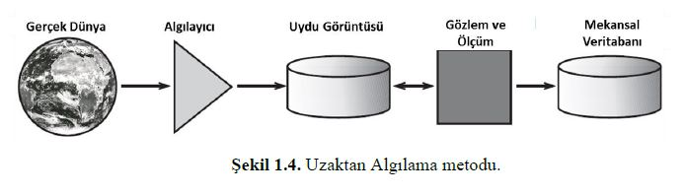
Mekânsal Verinin Üretilmesi

Slide 10
Uzaktan Algılamanın Tanımı
Uzaktan algılama ile değişik birbirine yakın tanımlamar mevcuttur. Bunlardan bazıları şu şekildedir;
Herhangi bir temas olmadan bir obje hakkında bir şeyler söyleme sanatı veya bilimidir (Fischer vd. 1976).
Dünya üzerindeki belirli objelerden anlamlı bilgiler üretmek üzere elde edilmiş görüntüleri yorumlayabilmek ve dünyayı belirli bir uzaklıktan izlemeyi sağlayan araç, teknik ve metotlardır (Buiten ve Clevers, 1993).
Elektromanyetik enerji ve cisimler arasındaki etkileşimi kaydeden görüntülerin elde edilmesi, işlenmesi ve yorumlanması bilimidir (Sabins, 1996).
Bu tanımlamalar yanında bizim dersimizde kullanacağımız tanımlama Lillesand vd. (2004) tarafından verilen tanımlamadır. Buna göre uzaktan algılama; “yeryüzündeki coğrafi varlıklarla herhangi bir fiziksel temasa geçmeksizin, algılayıcılar ile elde edilen görüntülerin analiziyle coğrafi varlıklar hakkında bilgi sahibi olma bilimi, tekniği ve sanatıdır”.

Slide 11
Uzaktan Algılamanın Tanımı
Bütün bu tanımlamaların ortak yanı, dünya üzerindeki verinin sağlanabileceği herhangi bir objeyle fiziksel bir temasa geçmeksizin, uydular tarafından elde edilen görüntüler üzerinde birtakım analizler yaparak o obje hakkında bilgi sahibi olma özelliklerini barındırmasıdır.
Buna en basit örnek olarak, yaz tatilini geçirmek için gittiğiniz çok güzel bir lokasyondan çekmiş olduğunuz fotoğrafları arkadaşlarınızla paylaşarak, o lokasyon hakkında arkadaşlarınızda bir fikir oluşmasını sağlamanız verilebilir. Burada sizin tatil için gittiğiniz lokasyonda hiç bulunmamış (fiziksel temasa geçmemiş) kişiler, fotoğraflara bakarak tatil yeri hakkında bilgi sahibi olabilir.
Uzaktan algılama biliminin tam olarak vermek istediği de budur. Güneşten gelen elektromanyetik spektrumların yeryüzü ve nesnelerle etkileşimi sonucu ortaya çıkan yansımaların algılayıcı aletler tarafından kaydedilmesi ile ortaya çıkan uydu görüntülerinin, o yüzey ve nesnelere temas etmeden bazı bilgilerin üretilmek istenmesidir.

Slide 12
Uzaktan Algılamanın Tanımı
Uzaktan algılama ile gerçek dünyadan mekânsal verilerin üretilmesine kadarki süreçte, bilinmesi gereken bazı başlıklar; Elektromanyetik (EM) enerji, algılayıcılar ve özellikleri, platformlar ve özellikleri, uydu görüntüleri, uydu görüntülerinin radyometrik ve geometrik düzeltmeleri, görüntü zenginleştirme, yorumlama ve sınıflamadır. Dolayısıyla temelde, görüntünün temeli enerji, görüntüyü kaydediciler ve görüntü üzerindeki işlemler üzerinde yoğunlaşılmaktadır. Bu dersin temel içeriği de bu başlıklar üzerinden oluşturulmuştur.

Slide 13
Uzaktan Algılamanın Tarihi
Uzaktan algılama her ne kadar insanın var oluşundan buyana var ola gelmişse de, literatürdeki ilk başlangıcı fotoğrafların ortaya çıktığı 1800 lü yıllara dayandırılır (Tablo 1.1). 1800’lü yılların ikinci yarısında ve 1900 lü yılların başlarında fotoğraf makinaları balon, güvercin ve uçaklara monte edilerek birtakım veriler elde edilmeye çalışılmıştır. Özellikle 1.Dünya savaşında uçaklarla çekilen fotoğraflar askeri amaçlı olarak kullanılmıştır.
I. ve II.Dünya savaşları arasında hava fotolarının ve renkli fotoğrafların ortaya çıkması uzaktan algılama tarihinde yeni bir dönemi başlatır. Özellikle de II. Dünya savaşında hava fotolarının yoğun kullanımını görmek mümkündür. Görünür dalga boylarının ötesinde insan gözünün göremediği spektrumlarda birtakım çalışmaların yapılmış ve tecrübelerin kazanılmış olması, savaş sonrasında askeri amaçlarla yapılan bu çalışmaların sivil çalışmalarda kullanılması için yoğun bir bilgi transferi gerçekleştirilir.
Dolayısıyla 1950- 1970 li yıllar arasında uzaktan algılamanın temelleri atılmış ve uzaktan algılama kavramı ilk defa kullanılmaya başlanmıştır. Amerikalı bilimci Evelyn Pruitt, hava fotosu teriminin görünür dalga boylarının ötesindeki spektrumları kaydeden görüntüleri tanımlamada yetersiz kaldığını görünce uzaktan algılama tanımlamasının temelini atmıştır (Campbell ve Wynne, 2011).

Slide 14
Uzaktan Algılamanın Tarihi
1970 ve 80 li yıllarda uzaktan algılama ile ilgili olarak ilk defa Amerika Birleşik Devletleri Landsat uydusunu fırlatmış ve uzaktan algılamada yeni bir dönem başlamıştır. Hava araçlarından uzay araçlarına doğru olan bu sıçrayış daha sonra birçok devlet tarafından takip edilmiştir. 1990 lı yıllarda RADAR görüntüleri ve hiperspektral görüntülerin de elde edilmeye başlanmasıyla uzaktan algılama kapsamı genişlemiştir. Günümüzde birçok devletin farklı çözünürlükte, farklı spektral aralıkta ve farklı zamansal çözünürlükte uydulara sahip olduğu bir konuma gelinmiştir.

Slide 15
Uzaktan Algılamanın Bileşenleri
Uzaktan algılamayı, görüntünün üretilmesinden uygulamaya kadarki aşamaları ayırdığımızda temel bileşenlerine ulaşmış oluruz. Bunlar; enerji, atmosfer, algılanan, algılayıcı ve analiz-uygulama şeklindedir (Şekil 1.5).
Uzaktan algılamada enerjinin kaynağı güneştir. Güneşten gelen elektromanyetik (EM) spektrumların dünya ile etkileşime girmesi ile canlı yaşamı başladığı gibi uzaktan algılamanın da başlamasına neden olur. Kendi enerjisini üreten sistemler bunun dışındadır. Dolayısıyla güneşin ürettiği EM spektrumlar uzaktan algılamanın başlangıç bileşenidir.

Slide 16
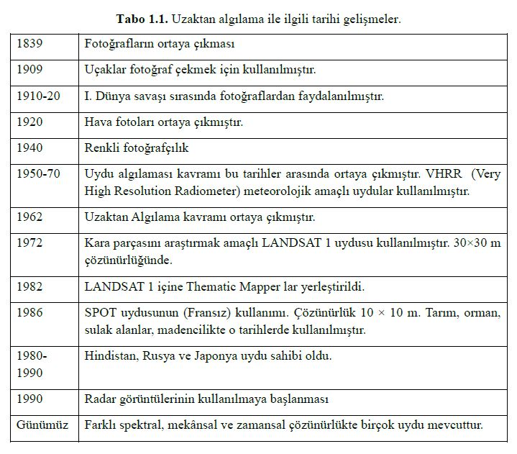
Uzaktan Algılamanın Bileşenleri

Slide 17
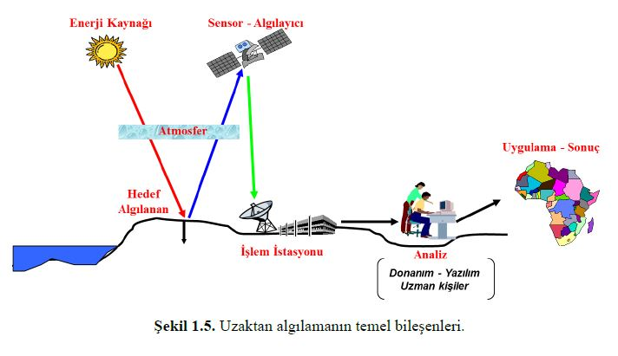
Uzaktan Algılamanın Bileşenleri

Slide 18
Uzaktan Algılamanın Bileşenleri
EM spektrumlar yeryüzü ile etkileşime girmeden önce atmosferden geçerler. Güneş ile yüzey arasındaki bu geçiş esnasında, atmosferin sahip olduğu özelliklerden dolayı EM spektrumlarda birtakım değişiklik ortaya çıkar. Bu değişim, ayrıca hedef-algılanan yüzeylerden sonra yansıyan spektrumların algılayıcılara ulaşıncaya kadar tekrar atmosferi geçmelerinden dolayı devam eder. Bundan dolayı atmosfer hem gelen enerjide hem de yüzeyden yansıyan enerjide birtakım değişiklikler yaptığı için uzaktan algılamanın bileşenlerinden birisidir.

Slide 19
Uzaktan Algılamanın Bileşenleri
Uzaktan algılamanın diğer bir bileşeni algılanandır. Yeryüzündeki bütün nesneler ve olaylar bu gruba girerler. Yeryüzü üzerindeki bütün nesneler, kimyasal bileşikleri, fiziksel özellikleri ve şekilsel büyüklükleri itibariyle birbirinden farklılık gösterdiği için, yüzeylerine ulaşan EM spektrumlara karşı farklı tepkime verirler. Dolayısıyla algılayıcılar tarafından bu farklı tepkimeler farklı kaydedilir. Sonuç ürünleri değiştirmesi bakımından algılanan-hedef uzaktan algılamanın temel bileşenlerindendir.

Slide 20
Uzaktan Algılamanın Bileşenleri
Yeryüzündeki bütün yukarıda bahsi geçen olayların kaydedildiği aletlere algılayıcı (sensör) denir. Algılayıcılar ve bunların içinde taşındığı platformlar (araçlar) uzaktan algılamanın diğer önemli bileşenidir ve olmazsa olmazıdır. Çünkü uzaktan algılamada gerekli olan uydu görüntülerini üreten araçlar bunlardır. Üretilen veriler yer istasyonları sayesinden analizciye ulaştırılır. Bu araçlar, sahip oldukları teknik özelliklere bağlı olarak değişik çözünürlükte, değişik spektral aralıkta verileri kaydedebilirler.

Slide 21
Uzaktan Algılamanın Avantajları
Coğrafi verinin elde edilmesinde önemli yöntemlerden birisi olan uzaktan algılama sahip olduğu avantajlar neticesinde diğer yöntem ve tekniklerin üstüne çıkmıştır. Bu avantajları sayısallık, hızlılık, ucuzluğu, küreselliği, güncellenebilirliği, ayrınıtılı olma, güvenirliliği ve esnekliği olarak sıralayabiliriz.
Sayısaldır: Uydu görüntüleri dijital verilerdir. Sahip olduğu bu sayısallık neticesinde birçok uzaktan algılama yazılımında işlenebilir ve diğer CBS’deki altlık sayısal verilerle değerlendirilebilir.

Slide 22
Uzaktan Algılamanın Avantajları
Hızlıdır: Uzaktan algılama ile dünyanın birçok yerindeki lokasyonlar için uydu görüntüsü siparişi verilebilir ve çalışmalar yapılabilir. Bu lokasyonlara gidilerek harcanacak zaman ile uydu görüntüsünün siparişi ile temini arasındaki geçen zaman kıyaslandığında sürenin ne kadar kısaldığı görülecektir. Aynı zamanda dünyanın belirli bir yerinde meydana gelen bir olay için uydular o alanlara yönlendirilebilir ve anlık görüntüler temin edilebilir.
Ucuzdur: Arazi temelli veri üretme metotlarında arazide yapılacak çalışmalara bağlı olarak taşınan ekip ve ekipmanın maliyetleri ile uydu görüntülerinin temininde harcanan maliyet karşılaştırıldığında uydu görüntülerinin temini daha avantajlı bir konumdadır. Ayrıca uydu görüntülerinin temininde güncel görüntüler yanında arşiv görüntüler de seçenek olarak sunulmaktadır.

Slide 23
Uzaktan Algılamanın Avantajları
Globaldir: Uydularla çok küçük alanların çekimleri yapılabildiği gibi bütün dünyayı kapsayan çekimler de yapılabilir. Dolayısıyla uzaktan algılamada çalışılacak alanın sınırına bağlı olarak her büyüklükte görüntü temin etmek mümkündür.
Güncellenebilir: Mekâna ait görüntüler uyduların zamansal çözünürlüklerine bağlı olarak (kaç günde aynı lokasyona geldikleri) güncellenebilir. Böylece mekânlara ait değişimler (orman örtüsü, yerleşme, kıyı, tarım vb.) değişik zamanlarda elde edilen görüntülerle izlenebilir ve geleceğe yönelik senaryolar üretilebilir.

Slide 24
Uzaktan Algılamanın Avantajları
Ayrıntılıdır: Yapılan çalışmaların içeriğine bağlı olarak çok küçük alanların yüksek çözünürlüklü görüntüleri temin edilebilir. Piksel boyutları 0.50 m ye kadar inen uydular mevcuttur. Bu uydularda, caddeler, sokaklar, binalar, araçlar, insan vb. unsurlar kolay bir şekilde ayırt edilebilir.
Güvenilir: Uydu görüntüleri yerden yansıyan ışınların kaydedilmesi olduğu için yeryüzündeki mevcut durumu olduğu gibi objektif olarak yansıtırlar. Bundan dolayı görüntüler üzerinde herhangi bir hile söz konusu olmaz.
Esnektir: Elde edilen uydu görüntüleri belirli bir amaç için kullanıldıktan sonra kullanımı sona ermez. Başka bir zaman başka bir amaç için de kullanılabilir veya aynı amaç için farklı zamanlardaki değişimi ortaya koymak için kullanıma sahiptir.

